Slide 1
Folkehelseoversikten 2023
Mona Wiik Jonassen – Folkehelsekoordinator og prosjektleder

Slide 2
Om folkehelseoversikten
Helsetilstanden i befolkningen og påvirkningsfaktorer
Vurdere konsekvenser og årsaker
Hovedutfordringer og ressurser
.
Bilde viser folkehelseoversikten til Ringerike kommune fra 2019
Notes:
https://www.ringerike.kommune.no/globalassets/bilder-blokker-og-filarkiv/bilder-og-dokumenter/barn-og-unge/forebyggende-barn-og-unge/folkehelseoversikt-2019.pdf

Slide 3
Lovpålagte prosesser og overordnet planarbeid
Folkehelseloven
Plan- og bygningsloven
Kommuneloven
KOMMUNEPLAN
Samfunnsdel
Arealdel
Økonomi-plan
Folkehelse- oversikt
Kommunal planstrategi
Plan- program
Kommunedelplaner
Figur viser sammenhengen mellom de lovpålagte prosessene og overordnet planarbeid, og hvordan folkehelseoversikten ligger til grunn for kommunens planarbeid. Illustrasjon: Ringerike kommune.

Slide 4
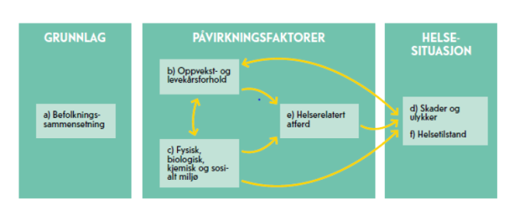
Hovedtemaer i oversiktsdokumentet
Befolkningssammensetning
Oppvekst- og levekårsforhold
Fysisk, biologisk, kjemisk og sosialt miljø
Skader og ulykker
Helserelatert atferd
Helsetilstand
Figur viser hvilke tema kommunen skal ha oversikt over i det fireårige oversiktsdokumentet.
Illustrasjon: Telemark fylkeskommunes oversiktsdokument fra 2016.
Notes:
https://www.ringerike.kommune.no/globalassets/bilder-blokker-og-filarkiv/bilder-og-dokumenter/barn-og-unge/forebyggende-barn-og-unge/folkehelseoversikt-2019.pdf

Slide 5
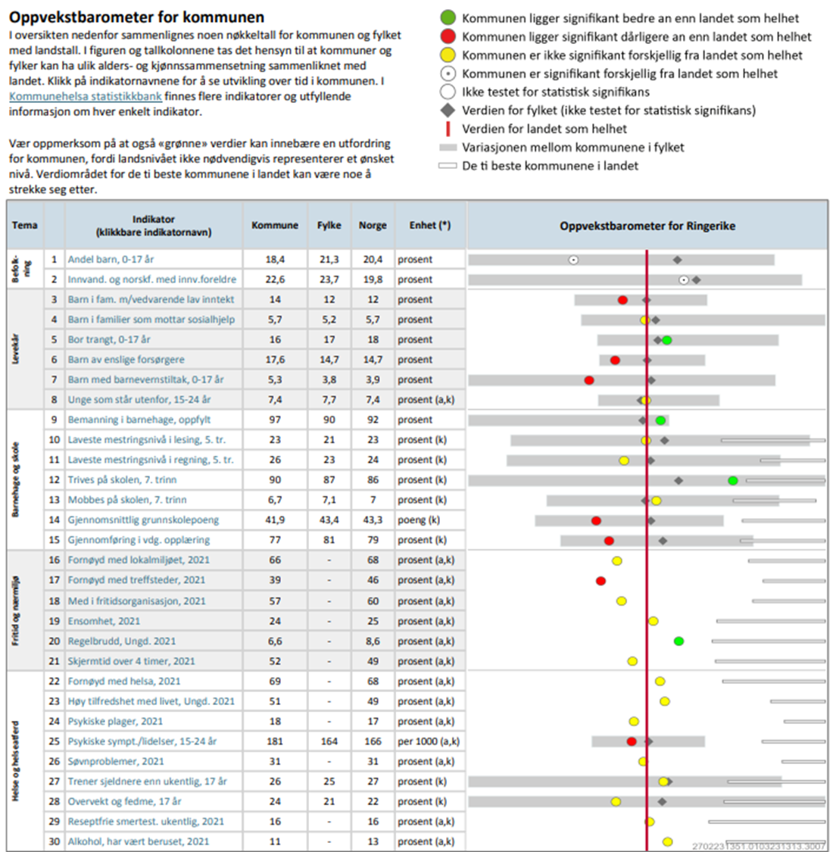
Fremgang og status
Figur viser prosjektets tre trinn foreslått av veileder IS-2110.
Oppvekstprofil og folkehelseprofil for Ringerike kommune 2023. (Folkehelseinstituttet, 2023).

Slide 6
Hovedutfordring 1
Illustrasjon av hovedutfordringer i folkehelsebildet til Ringerike kommune 2023

Slide 7
Hovedutfordring 2

Slide 8
Hovedutfordring 3

Slide 9
Avslutning og takk!
Avslutning og takk!

